Slide 1

ĐỒ ÁN MÔN HỌC MÁY HỌC
PHÂN TÍCH CẢM XÚC
ĐÁNH GIÁ CÔNG TY ITVIEC
Phân loại ba lớp từ review tiếng Việt bằng TF-IDF và mô hình học máy
GIẢNG VIÊN HƯỚNG DẪN
Thầy Cáp Phạm Đình Thăng
Khoa Khoa học Máy tính
SINH VIÊN THỰC HIỆN
Hoàng Hôn · Văn Duy · Duy Khang · Thành Trung
8.417 review nguồn | 8.414 review mô hình hóa | 3 lớp cảm xúc
Notes:
[Thời lượng mục tiêu: 25s (0:25)]
Kính chào Thầy Cáp Phạm Đình Thăng và các bạn. Nhóm sinh viên năm nhất báo cáo đồ án phân tích cảm xúc 8.414 review ITviec ba lớp Tích cực, Trung tính, Tiêu cực. (~25s)

Slide 2
01 · BÀI TOÁN
Dữ liệu lệch mạnh và nhãn chỉ là nhãn yếu
POSITIVE : NEGATIVE
TỶ LỆ (%)
10,9 : 1
Nếu luôn đoán Positive, Accuracy đã gần 73,8%. Vì vậy, dự án chọn Macro F1 làm thước đo chính.
Ngôn ngữ pha trộn
Review dùng tiếng Việt, thuật ngữ IT, teencode và emoji.
Cảm xúc lẫn lộn
Một review thường khen môi trường nhưng chê lương, OT hoặc quản lý.
Nhãn suy ra từ rating
Rating 1–5 sao tạo nhãn weak label, không phải nhãn vàng do chuyên gia gán.
02 / 18
Notes:
[Thời lượng mục tiêu: 35s (0:35)]
Hai thử thách: mất cân bằng lớp 11:1 (73,8% vs 6,8%) nên cần Macro F1 làm thước đo chính. Nhãn yếu suy từ số sao, lời review thường vừa khen vừa chê. (~35s)

Slide 3
02 · KIẾN TRÚC
Pipeline từ dữ liệu nguồn đến ứng dụng
01
02
03
04
05
Dữ liệu
Tiền xử lý
Đặc trưng
Huấn luyện
Ứng dụng
8.417 review
Title + Liked + Improvement
Unicode, emoji, teencode
và tách từ
TF-IDF unigram + bigram
5.000 chiều
5 mô hình
Stratified 5-fold CV
Đánh giá, insight
và Streamlit
Kết quả cuối
Logistic Regression + SMOTE
Final Test: Macro F1 0,5764
Web demo dự đoán theo thời gian thực
03 / 18
Notes:
[Thời lượng mục tiêu: 35s (0:35)]
Quy trình 5 bước: làm sạch 2 tầng, TF-IDF, thử 5 mô hình với SMOTE trên tập Development. Bản retrained_v2 đạt Macro F1 0,5764 trên cùng Final Test cũ làm đối chứng. (~35s)

Slide 4
03 · TIỀN XỬ LÝ
Làm sạch văn bản tiếng Việt theo hai tầng
Chuẩn hóa cơ bản
Unicode NFC, URL, email và chữ thường.
REVIEW GỐC
Lương thấp, quản lý thiếu minh bạch và thường xuyên phải OT không lương.
Chuẩn hóa tín hiệu
Emoji, emojicon, teencode và thuật ngữ IT.
Tách từ
SAU TIỀN XỬ LÝ
Ưu tiên underthesea, dùng pyvi khi cần fallback.
lương thấp quản_lý thiếu minh_bạch thường_xuyên ot không lương
Lọc từ dừng
Giữ từ phủ định và từ chỉ mức độ như “thấp”, “nhiều”.
Ví dụ chạy trên pipeline và model bản sửa hiện tại.
Đầu ra clean_basic_text giữ cấu trúc tự nhiên. clean_advance_text phục vụ các mô hình ML.
04 / 18
Notes:
[Thời lượng mục tiêu: 35s (0:35)]
Tầng 1 chuẩn hóa ký tự và thuật ngữ IT. Tầng 2 tách từ tiếng Việt và tuyệt đối giữ lại từ phủ định (không, chưa) và từ mức độ (thấp, thiếu) để tránh hiểu ngược câu. (~35s)

Slide 5
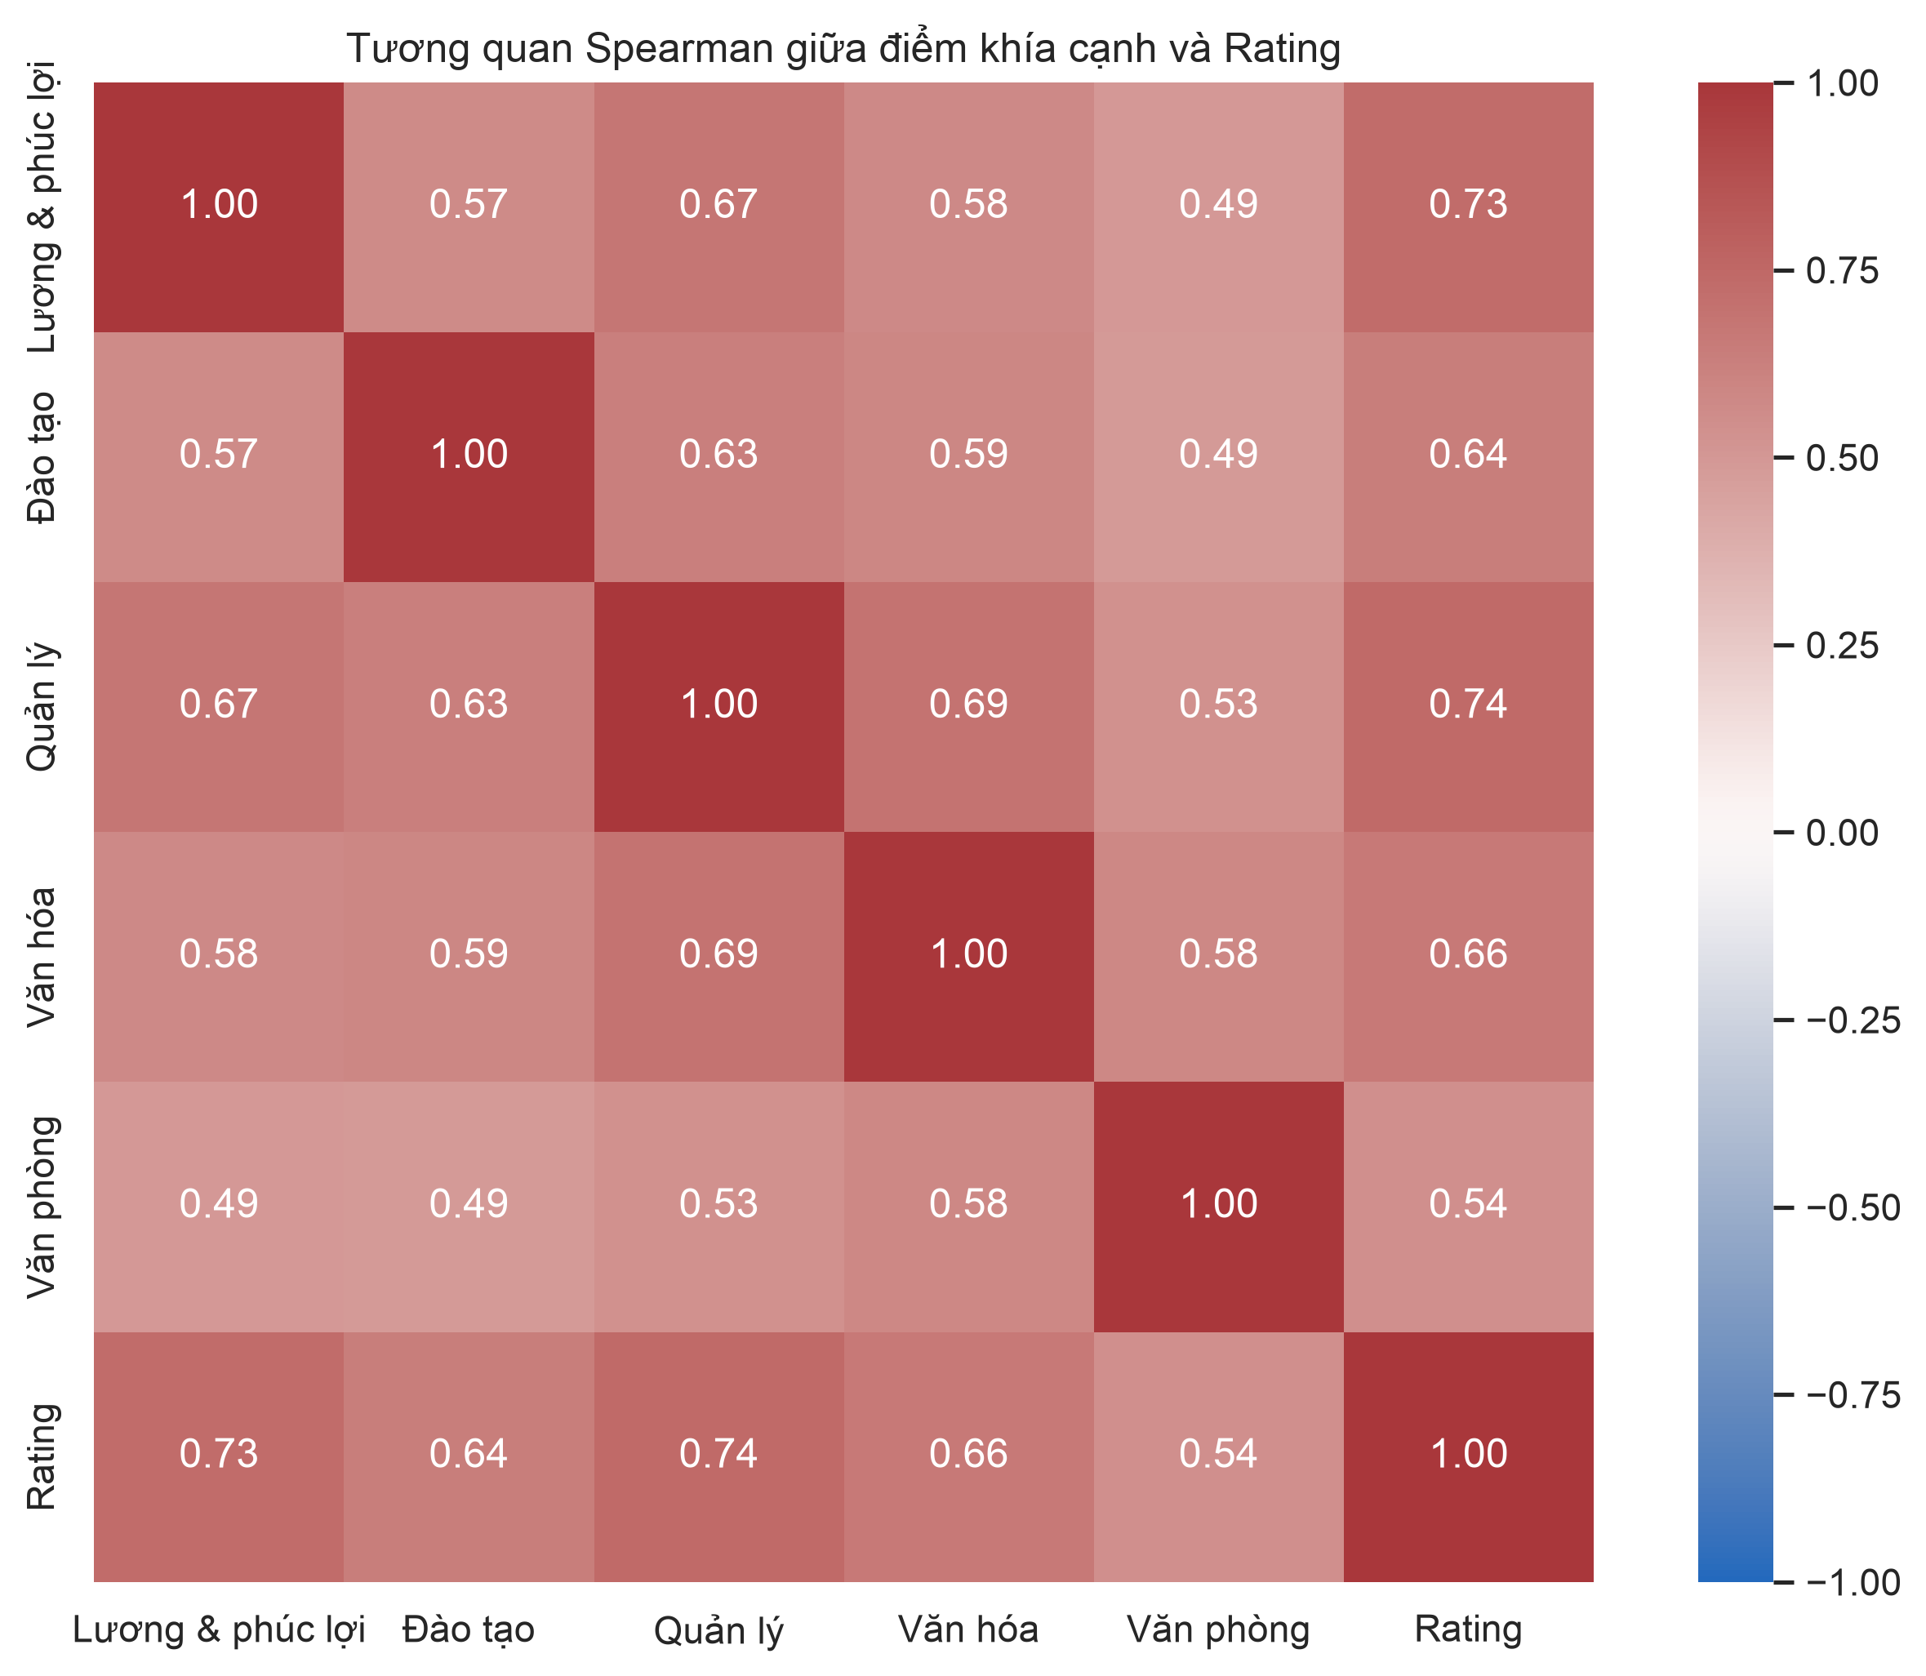
04 · EDA
Quản lý và lương liên hệ mạnh nhất với rating
MANAGEMENT VS RATING
0,7368
SALARY VS RATING
0,7343
OFFICE VS RATING
0,5423
Các điểm khía cạnh là tín hiệu dự báo rất mạnh nhưng không có ở đầu vào dự đoán review tự do. Dự án chỉ dùng chúng cho phân tích chẩn đoán.
05 / 18
Notes:
[Thời lượng mục tiêu: 30s (0:30)]
Lương và Quản lý tương quan cao nhất với rating (>0,73), văn phòng thấp hơn (~0,54). Pipeline chính chỉ dùng văn bản vì thực tế người dùng không chấm điểm phụ. (~30s)

Slide 6
05 · ĐẶC TRƯNG
Bigram cải thiện Macro F1 thêm 0,0153
MACRO F1 (%)
5.000 đặc trưng
Giới hạn từ vựng để giữ ma trận gọn.
sublinear_tf = True
Giảm ảnh hưởng của từ lặp nhiều lần.
min_df = 2
Loại các token chỉ xuất hiện một lần.
8.414 review mô hình hóa
Development 6.731 | Final Test 1.683
Stratified split, seed 2026
06 / 18
Notes:
[Thời lượng mục tiêu: 35s (0:35)]
TF-IDF thêm Bigram tăng Macro F1 từ 55,69% lên 57,22%, giữ được cụm “không lương”, “thiếu minh bạch”. Cấu hình 5.000 đặc trưng, chia tập Stratified 80/20 giữ nguyên tỷ lệ lớp. (~35s)

Slide 7
06 · MÔ HÌNH
Năm mô hình dùng cùng một contract TF-IDF
MNB
LR
SVM
RF
STK
Naive Bayes
Logistic Regression
Linear SVM
Random Forest
Stacking
SMOTE nằm bên trong từng fold huấn luyện
Train fold
SMOTE
Fit model
Validate
4/5 Development
Chỉ resample train fold
Học trên dữ liệu cân bằng
Giữ nguyên validation fold
Validation fold không chứa mẫu tổng hợp, nhờ đó điểm CV không bị lạc quan giả tạo.
07 / 18
Notes:
[Thời lượng mục tiêu: 35s (0:35)]
Thử 5 mô hình cơ bản. SMOTE chỉ áp dụng bên trong fold huấn luyện để chống rò rỉ dữ liệu (Data Leakage), giữ nguyên vẹn tập validation. (~35s)

Slide 8
07 · THƯỚC ĐO
Chọn theo Accuracy hay Macro F1?
DATA
CV
MODEL
NGRAM
XỬ LÝ
6.731 review
5 folds
Logistic Regression
1 / 2 / 1+2
Không / CW / SMOTE
Cùng dự đoán, hai thước đo chọn cấu hình
Unigram + CW
Bigram + CW
1+2 · Accuracy
1+2 · Macro F1
F1 0,5645
F1 0,5510
Acc 0,7705 · F1 0,4702
F1 0,5839 · Acc 0,7326
F1 không bật/tắt khi train. Accuracy chọn không cân bằng; Macro F1 chọn class weight. Demo vẫn dùng SMOTE.
08 / 18
Notes:
Thí nghiệm bổ sung theo góp ý giảng viên: F1 là thước đo chọn cấu hình, không phải một bước train bật/tắt. Nhóm so sánh 9 cấu hình Logistic Regression C=1.0 trên cùng 6.731 review Development, Stratified 5-Fold CV. TF-IDF fit riêng từng fold; SMOTE chỉ trong phần train. Chọn bằng Accuracy ra unigram+bigram không xử lý mất cân bằng: Accuracy 0,7705, Macro F1 0,4702. Chọn bằng Macro F1 ra unigram+bigram class weight: Macro F1 0,5839, Accuracy 0,7326. SMOTE hiện triển khai đạt Macro F1 0,5815 trong cùng phép thử, chênh rất nhỏ. Các kết quả trên là CV Development, không phải Final Test. Nguồn nội bộ: reports/evaluation/metric_selection_ablation.json.

Slide 9
08 · N-GRAM
Kết hợp unigram + bigram cho F1 cao hơn
U1
B2
U1+B2
MỐC
CV
.462/.565/.558
.424/.551/.537
.470/.584/.582
Acc .738 · F1 .283
6.731 / 5 folds
Macro F1: không xử lý / class weight / SMOTE
Unigram
Bigram
Kết hợp
Không văn bản
Từ đơn
Cụm hai từ
Giữ cả hai loại
Đoán lớp đông
Ở cả ba cách cân bằng lớp, kết hợp unigram + bigram đều cao hơn từng loại riêng.
09 / 18
Notes:
Cùng Logistic Regression C=1, cùng 6.731 review Development, Stratified 5-Fold CV và tiền xử lý đã hiệu chỉnh. Các bộ ba là CV Macro F1 theo thứ tự không xử lý / class weight / SMOTE: unigram 0,4624 / 0,5645 / 0,5582; bigram 0,4239 / 0,5510 / 0,5369; unigram+bigram 0,4702 / 0,5839 / 0,5815. Mốc không dùng văn bản luôn đoán lớp đông nhất, Accuracy 0,7376 và Macro F1 0,2830. Tập Final Test không tham gia.
[Sources]
reports/evaluation/metric_selection_ablation.json

Slide 10
09 · CÂN BẰNG LỚP
Class weight tác động khác nhau ở 5 mô hình
NB
LR
SVM
RF
STK
0,412
N/A
0,560
0,470
0,584
0,582
0,414
0,576
0,582
0,357
0,533
0,481
0,567
0,571
0,528
Macro F1: không xử lý / class weight / SMOTE
Không xử lý
Class weight
SMOTE
Cùng 5 folds
Dữ liệu gốc
LR/RF tăng F1
SVM nhỉnh hơn
NB không có CW
NB: Naive Bayes · LR: Logistic · SVM: Linear SVM · RF: Random Forest · STK: Stacking
10 / 18
Notes:
Thí nghiệm class weight theo từng mô hình. Cùng 6.731 review Development, tiền xử lý mới, TF-IDF unigram+bigram, Stratified 5-fold CV. Các số trên slide là Macro F1 theo thứ tự không xử lý / class weight / SMOTE. Multinomial Naive Bayes: Không xử lý .412, Class weight N/A, SMOTE .560; Logistic Regression: Không xử lý .470, Class weight .584, SMOTE .582; Linear SVM: Không xử lý .414, Class weight .576, SMOTE .582; Random Forest: Không xử lý .357, Class weight .533, SMOTE .481; Stacking Ensemble: Không xử lý .567, Class weight .571, SMOTE .528. MultinomialNB không hỗ trợ class_weight. Với Stacking, class_weight áp dụng cho LR, SVM, RF và meta LR; NB thành phần không có tham số này. SMOTE chỉ trong fold train, không dùng Final Test. Đây là thí nghiệm bổ sung với tham số cố định, không thay bảng GridSearchCV gốc. Nguồn: reports/evaluation/model_imbalance_ablation.json.

Slide 11
10 · KẾT QUẢ CV
Năm mô hình: Logistic Regression dẫn đầu
MACRO F1 (%)
KHOẢNG CÁCH TOP 2
0,0003
Model được triển khai
Bảng 5 model ban đầu
LR đạt 0,5727, hơn SVM 0,0003.
Sau sửa tiền xử lý
CV riêng tăng từ 0,5708 lên 0,5815.
Giữ đúng phạm vi so sánh
Chưa xếp hạng lại bốn model còn lại.
11 / 18
Notes:
[Thời lượng mục tiêu: 40s (0:40)]
Xếp hạng ban đầu: LR (0,5727) và SVM (0,5724) bám sát nhau. Chọn LR vì trả xác suất. Sau sửa tiền xử lý, chạy phép CV riêng tăng lên 0,5815 (không trừ điểm trực tiếp vào bảng cũ). (~40s)

Slide 12
11 · FINAL TEST
Bản sửa cải thiện nhẹ, nhưng lớp Negative vẫn khó
ACCURACY
MACRO F1
WEIGHTED F1
SAI
74,33%
0,5764
0,7540
432 / 1.683
(Bản cũ: 442 → Giảm 10 mẫu)
Thực tế / Dự đoán | Negative | Neutral | Positive
Negative | 52 (45,6%) | 41 | 21
Neutral | 56 | 168 (51,2%) | 104
Positive | 44 | 166 | 1.031 (83,1%)
F1 THEO LỚP (%)
⚠️ Recall Negative: 45,6% (đoán đúng 52 / 114 mẫu)
Đánh giá trên cùng tập Final Test chuẩn (1.683 mẫu) để bảo đảm tính đối chứng công bằng giữa hai phiên bản.
12 / 18
Notes:
[Thời lượng mục tiêu: 45s (0:45)]
Final Test cũ: Accuracy 74,33%, Macro F1 0,5764, sai 432 mẫu. Lớp Negative: tìm đúng 52/114 mẫu, Recall chỉ đạt 45,6% (F1 0,3910). Nhận diện lời chê là thách thức lớn nhất của bài toán. (~45s)

Slide 13
12 · ERROR ANALYSIS
15 lỗi bản gốc cho thấy ba dạng khó
DỰ ĐOÁN SAI
10 / 15
Cảm xúc đan xen
442
Một review vừa khen vừa chê, nên khó gói vào một nhãn duy nhất.
26,3% của Final Test
4 / 15
Nhiễu nhãn theo rating
15 lỗi có độ tin cậy cao nhất được đọc và phân loại thủ công.
Số sao có thể không phản ánh đúng nội dung review.
1 / 15
Review dài nhiều khía cạnh
Nhiều ý và thời điểm khó gói trong một nhãn chung.
Phân tích thủ công trên 15 lỗi tự tin nhất của phiên bản gốc.
13 / 18
Notes:
Phần này dùng phân tích lỗi của phiên bản gốc trong báo cáo, không phải bản sửa đang demo. Bản gốc sai 442/1.683 review. Nhóm đọc thủ công 15 lỗi có độ tin cậy cao nhất: 10 review có cảm xúc đan xen, 4 trường hợp nhãn rating và nội dung lệch nhau, 1 review dài nhiều khía cạnh. Đây là 15 mẫu được chọn để tìm nguyên nhân, không phải phân bố của toàn bộ 442 lỗi. [Sources] Báo cáo đồ án, mục 4.5 và 5.1.

Slide 14
13 · INSIGHT DOANH NGHIỆP
Salary & benefits thấp nhất ở 4/5 công ty
FPT, NashTech, Bosch, KMS
Khía cạnh thấp nhất: Salary & benefits.
VNG
Khía cạnh thấp nhất: Management cares about me.
Cỡ mẫu khác nhau
FPT có 2.014 review, KMS 251 và VNG 259.
Đây là phân tích mô tả của 5 công ty có nhiều review nhất, không phải bảng xếp hạng chất lượng doanh nghiệp.
14 / 18
Notes:
[Thời lượng mục tiêu: 35s (0:35)]
Khám phá 5 công ty: Lương & đãi ngộ thấp nhất ở 4/5 công ty, riêng VNG thấp nhất ở Quản lý. Đây là phân tích mô tả trên dữ liệu thu thập, nhóm không xếp hạng công ty thực tế. (~35s)

Slide 15
14 · DIỄN GIẢI
TF-IDF cho biết độ nổi bật, không cho biết chiều tác động
TRỌNG SỐ TF-IDF (×100)
NEGATIVE
99,0%
Cụm từ được giữ lại
“không lương” và “lương thấp” là các đặc trưng riêng.
Giới hạn diễn giải
Trọng số TF-IDF cho biết độ nổi bật. Muốn biết chiều tác động cần xem thêm hệ số Logistic Regression.
💬 Review minh họa: "Lương thấp, quản lý thiếu minh bạch và thường xuyên phải OT không lương." → Mô hình nhận diện: Tiêu cực (99,0%)
15 / 18
Notes:
[Thời lượng mục tiêu: 35s (0:35)]
Minh họa câu test OT không lương: Bản sửa nhận diện Tiêu cực 99,0%. Bigram “thường_xuyên ot”, “không lương” nổi bật rõ nét. Trục biểu đồ nhân 100 để quan sát, không phải xác suất. (~35s)

Slide 16
15 · ĐÁNH GIÁ
Bản sửa tốt hơn một chút, nhưng lớp Negative vẫn khó
Đã hoàn thành
Bài học
Hạn chế
Pipeline text-only end-to-end
Macro F1 quan trọng hơn Accuracy
Rating tạo weak label có nhiễu
Chọn model bằng 5-fold CV
SMOTE phải nằm trong từng fold
Negative F1 chỉ đạt 0,3910
Đối chiếu lại Final Test cũ
LR và SVM phù hợp dữ liệu thưa
TF-IDF chưa hiểu ngữ cảnh dài
CV Macro F1 0,5815; Final Test cũ 0,5764. Chênh 0,0052, chưa thấy lệch lớn.
16 / 18
Notes:
[Thời lượng mục tiêu: 35s (0:35)]
Nhóm sinh viên năm nhất hoàn thành trọn vẹn pipeline học máy. Hạn chế: nhãn yếu từ rating, Negative F1 chỉ 0,3910, mô hình TF-IDF chưa hiểu ngữ nghĩa sâu của câu phức. (~35s)

Slide 17
16 · KẾT LUẬN
Đóng góp của đồ án và bước phát triển tiếp theo
Đóng góp
Hướng phát triển
Pipeline ba lớp có thể tái lập
Gán nhãn thủ công
Từ dữ liệu, preprocessing, TF-IDF đến đánh giá.
Tạo tập chuẩn nhỏ để đo mức nhiễu của weak label.
Đánh giá đúng quy trình
ABSA
Chọn bản sửa bằng CV; đối chiếu trên Final Test cũ.
Phân tích riêng lương, OT, quản lý và môi trường.
Ứng dụng minh họa
Transformer tiếng Việt
Insight mô tả và dự đoán review theo thời gian thực.
Đối sánh với PhoBERT hoặc ViSoBERT khi có tài nguyên.
17 / 18
Notes:
[Thời lượng mục tiêu: 30s (0:30)]
Đóng góp: Pipeline chuẩn mực, đánh giá minh bạch, ứng dụng demo. Hướng tới: gán nhãn chuẩn, ABSA khía cạnh, PhoBERT. Kết thúc slide, mời bạn Khang live demo. (~30s)

Slide 18
17 · LIVE DEMO
Live demo hệ thống phân tích cảm xúc
NGƯỜI TRÌNH BÀY
01
Chọn review mẫu
NGUYỄN DUY KHANG
Bấm mẫu “Nhiều vế” có sẵn trong ứng dụng
Minh họa cách một review mới đi qua pipeline đã huấn luyện
02
Quan sát dự đoán
Đọc nhãn cảm xúc và xác suất của ba lớp
03
Kiểm tra đầu vào
Xem văn bản sau tiền xử lý và các token TF-IDF nổi bật
Sau trang này, nhóm chuyển sang ứng dụng Streamlit để thao tác trực tiếp.
18 / 18
Notes:
[Thời lượng mục tiêu: 25s (0:25)]
Bạn Nguyễn Duy Khang chuyển sang ứng dụng Streamlit đã mở sẵn để thao tác trực tiếp 3 tính năng: Insight doanh nghiệp -> Đánh giá 1 lỗi -> Phân tích review theo thời gian thực (~25s dẫn dắt).

